Slide 1
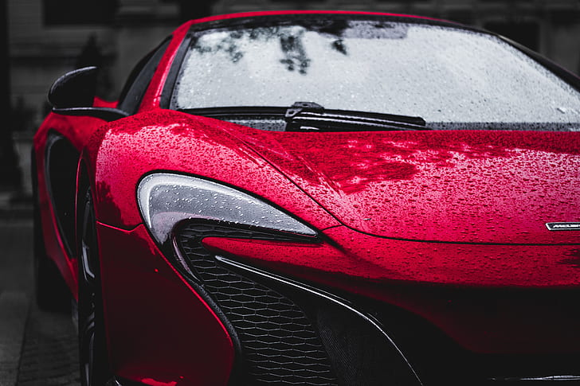
Luxe-Carz
Je vous présente mon site de vente automobiles de luxe basée à Nice en Cote d’azur.

Slide 2
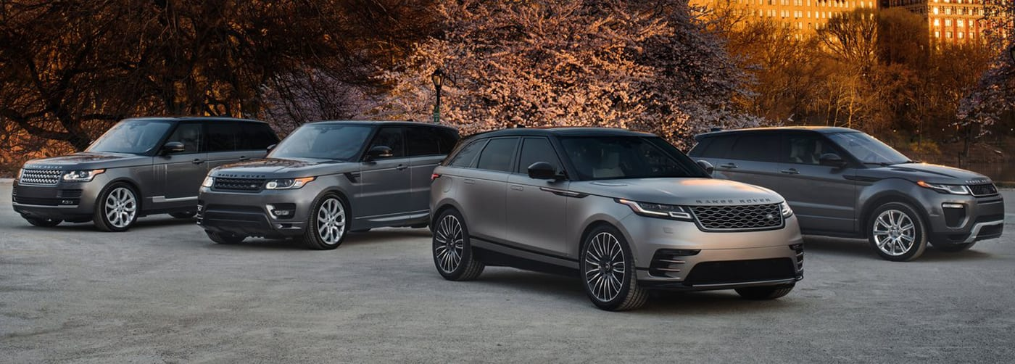
SOMMAIRE
1. Qui sommes-nous ?
2. Notre objectif (Bête à Corne et Diagramme de Pieuvre)
3. Aperçu du code du site web et explication

Slide 3
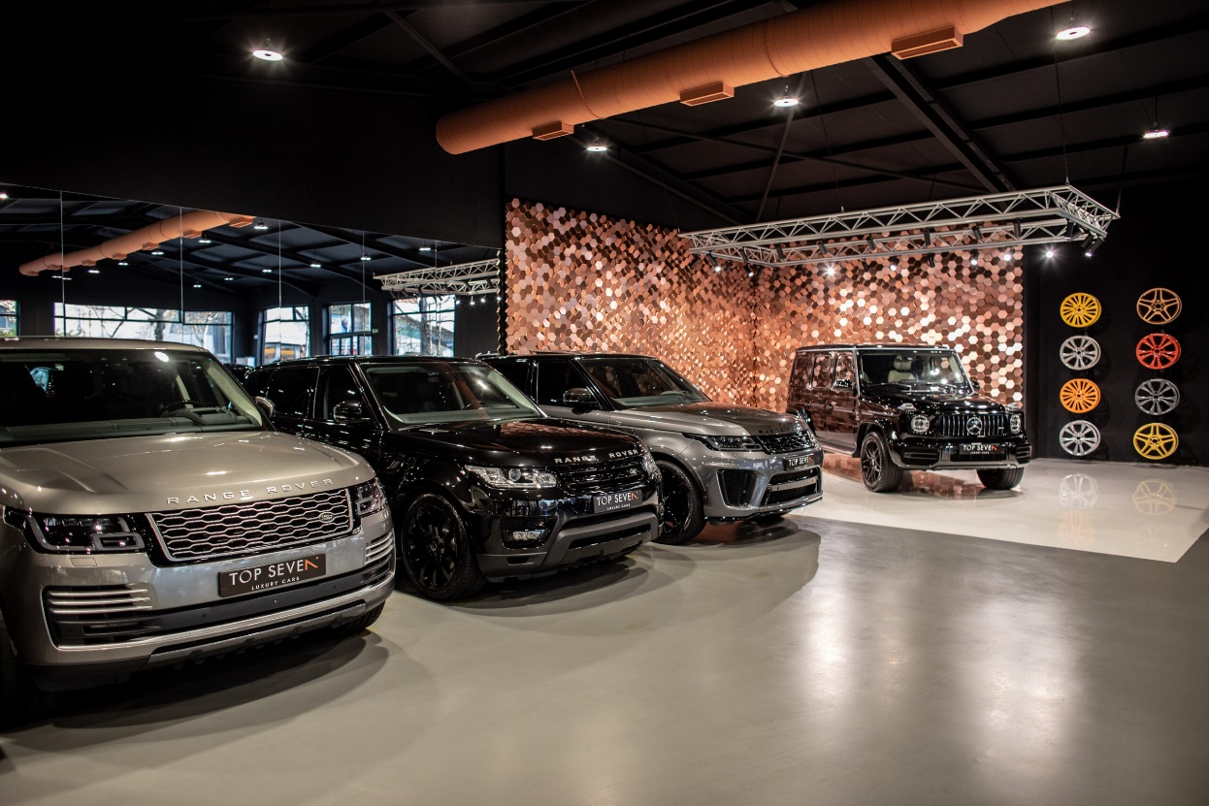
Qui Sommes-Nous ?
Lux-Carz est une agence automobile spécialisée dans la vente et la recherche personnalisée de sport et de prestige.
Lux-Carz à vu le jour grâce à deux co-gérants, Arnaud Jossomme et Romain Faudet. Aujourd’hui nous sommes une équipe de 8 personnes.

Slide 4
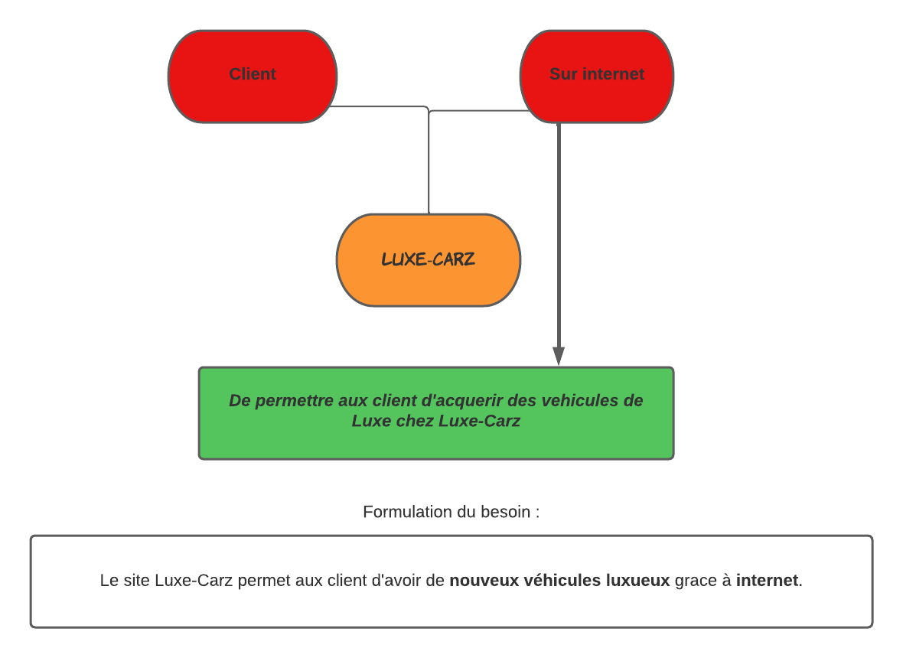
Bête à Corne

Slide 5
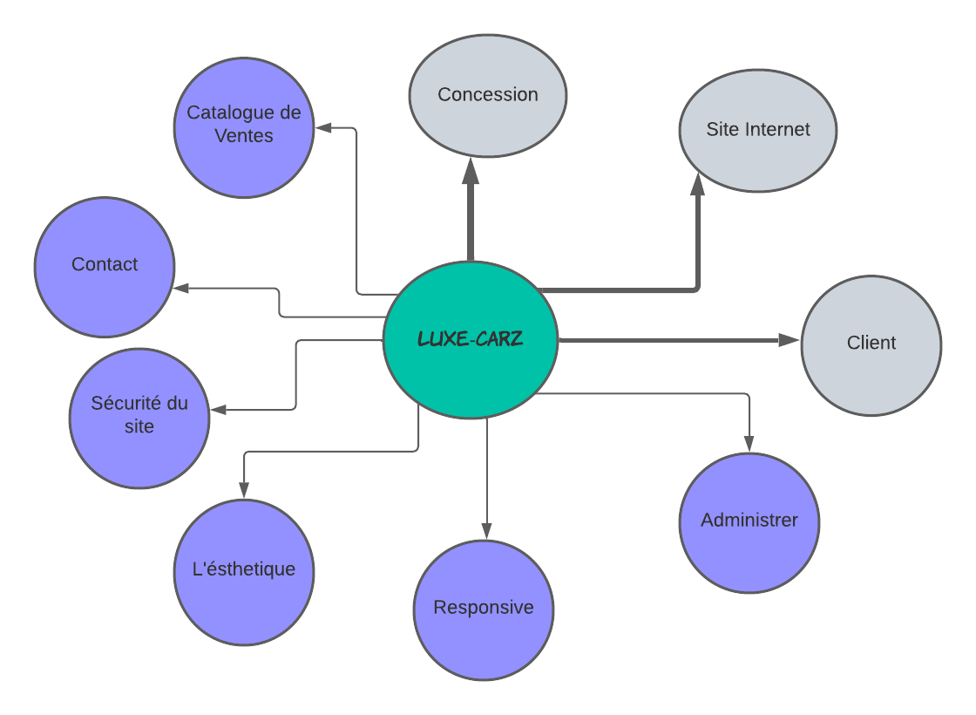
Diagramme de Pieuvre

Slide 6
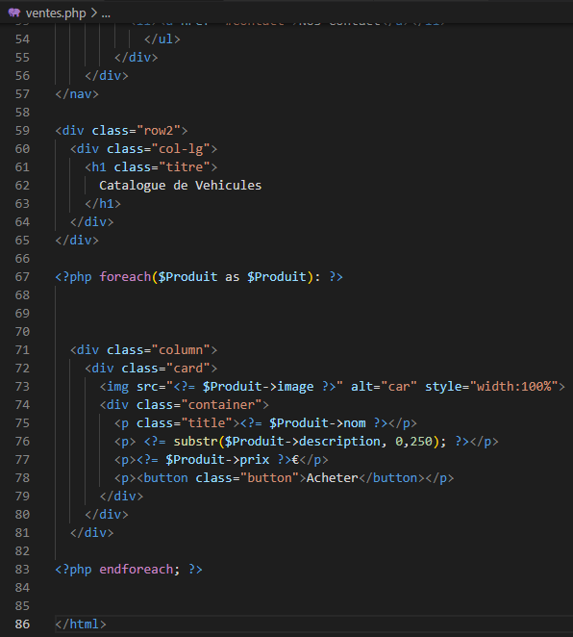
Aperçu du Code du site (explication)

Slide 7
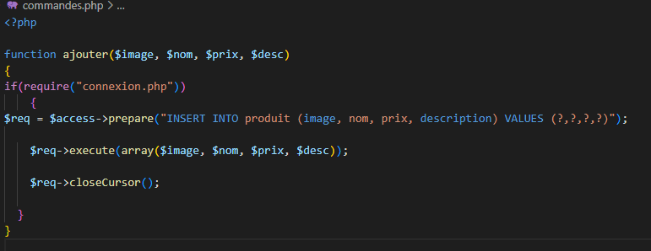
Aperçu du site web (explication) commandes de la BDD

Slide 8
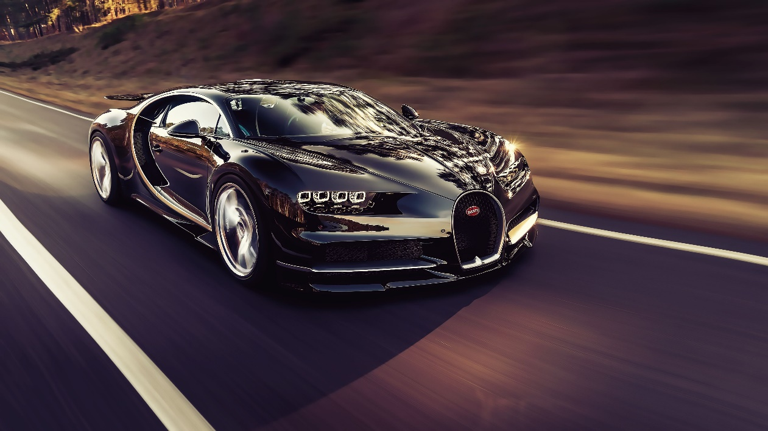
Fin de la Présentation
Merci pour votre attention accordée envers la présentation de mon projet,
J’espère qu’elle a été assez claire et explicite pour vous.
Encore Merci

